Slide 1
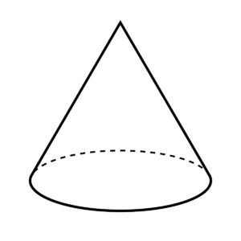
Volume (with Pythagoras)
Silent
Teacher
Intelligent Practice
Narration
Your Turn
Practice

Slide 2
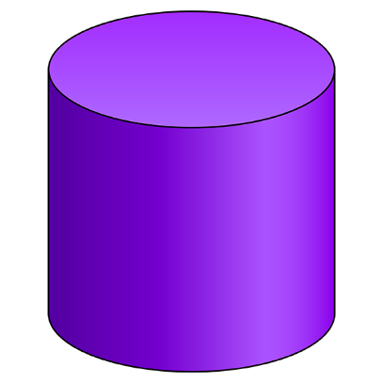
Worked Example
Your Turn
$$9 cm$$
$$Volume=$$
$$9 cm$$
$$Volume=$$
$$h cm$$
$$h cm$$
$$10 cm$$
$$15 cm$$
@MrTFarahmand

Slide 3
Worked Example
Your Turn
$$Volume=$$
$$Volume=$$
10$cm$
$$15 cm$$
$$9cm$$
$$9cm$$
@MrTFarahmand

Slide 4
$$Volume=$$
$$Volume=$$
1) 2) 3)
$$3 cm$$
$$4 cm$$
$$5 cm$$
$$h cm$$
$$h cm$$
$$h cm$$
$$5 cm$$
$$5 cm$$
$$3 cm$$
$$Volume=$$
$$Volume=$$
4) 5) 6)
$$Volume=$$
$$4 cm$$
17$cm$
17$cm$
$$h cm$$
$$17 cm$$
$$4cm$$
$$8cm$$
$$Volume=$$
$$Volume=$$
7) 8) 9)
$$8cm$$
$$8cm$$
17$cm$
17$cm$
17$cm$
$$4cm$$
$$Curved Surface Area=$$
@MrTFarahmand

Slide 5
$$Volume=9π=28.27cm^{2}$$
$$Volume=12π=37.7cm^{2}$$
1) 2) 3)
$$3 cm$$
$$4 cm$$
$$5 cm$$
$$h cm$$
$$h cm$$
$$h cm$$
$$h=4cm$$
$$5 cm$$
$$h=4cm$$
$$5 cm$$
$$h=3cm$$
$$3 cm$$
$$Volume=207.63cm^{2}$$
$$Volume=276.84cm^{2}$$
4) 5) 6)
$$Volume=276.84cm^{2}$$
$$4 cm$$
$$h=\sqrt{273}cm$$
$$=16.52cm$$
17$cm$
17$cm$
$$h cm$$
$$h cm$$
$$h=\sqrt{273}cm$$
$$=16.52cm$$
$$h cm$$
$$17 cm$$
$$h=\sqrt{273}cm$$
$$=16.52cm$$
$$8cm$$
$$4cm$$
$$Volume=70.71cm^{2}$$
$$Volume=276.84cm^{2}$$
7) 8) 9)
$$8cm$$
$$8cm$$
17$cm$
17$cm$
$$h cm$$
$$h=\sqrt{285}cm$$
$$=16.88cm$$
17$cm$
$$h=\sqrt{273}cm$$
$$=16.52cm$$
$$4cm$$
$$Curved Surface Area=68π$$
@MrTFarahmand

